Slide 1
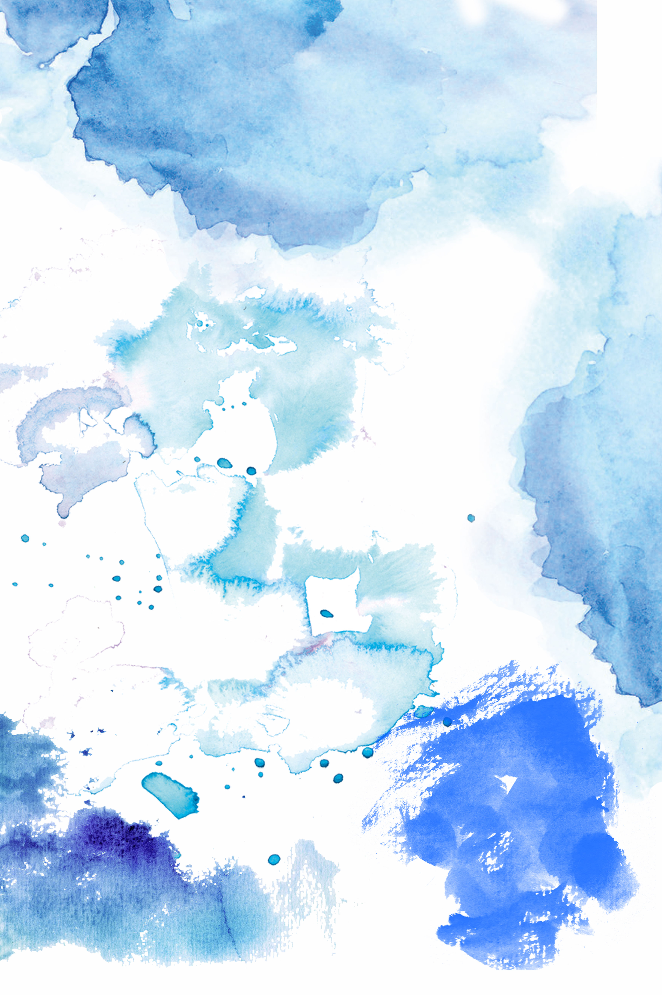
扎
染
拓展模块 第三单元 中国传统工艺

Slide 2
学习提示
了解扎染工艺的基本技法。
了解扎染工艺的审美价值和应用价值。
用扎染制作技艺，进行扎染工艺实践，传承传统技艺，培育工匠精神。
解中国传统印染技术，加深对中华优秀传统文化的了解与热爱。

Slide 3
第一节
目录
第四节
第二节
知识链接
第三节
实践与练习
思考与练习
扎染工艺

Slide 4
第一节
扎染工艺

Slide 5

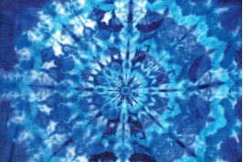
扎染
扎染，古称“绞缬”，是我国传统印染方法之一。扎染工艺一般先使用线等工具在布料上扎结成绺或在织物上缝纫，然后染色。扎结部分不易染色，拆线晾干后便形成了变化丰富、自然瑰丽的花纹。扎染工艺有着悠久的历史，实物最早见于东晋，至唐时已十分流行。
扎染
扎染工艺丰富的图案变化

Slide 6
第二节
知识链接

Slide 7
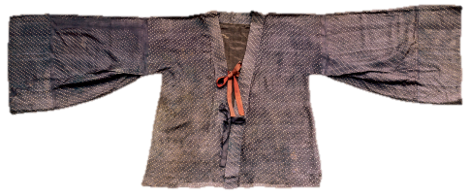
扎染
相关链接
缬
缬，今指有花纹的丝织品。在古代指部分镂空版印花或防染印花类织物。绞缬（扎染）、夹缬（镂空版印花）与蜡缬（蜡染）是我国三大传统印染工艺。
绞缬绢衣 [北朝] 中国丝绸博物馆藏
此件绞缬绢衣为对襟短身上衣，交领，喇叭形宽袖。面料是平纹绢，用绞缬工艺染出黄色小点纹，纹样呈散点密布，呈现出质朴天然之美。

Slide 8
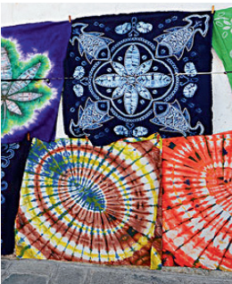
扎染
相关链接
大理扎染
扎染工艺的地域特点
扎染工艺在唐代发展到鼎盛期，北宋时期因制作复杂、耗费人力，在中原逐渐走向衰落，而西南的少数民族，如白族、彝族等仍保留了这一古老的技艺。如今，在云南、广西等地仍可见它的踪影。

Slide 9
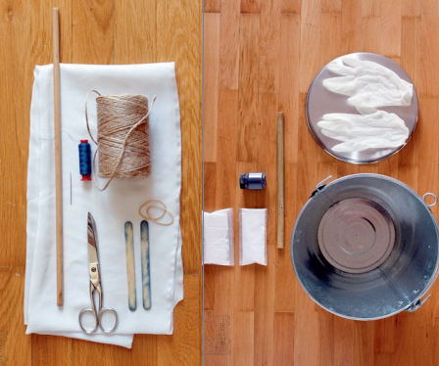
扎染
01
（一）材料与工具准备
材料：布料1米（天然纤维的衣服或布料）、靛蓝染料、固色剂、水。
工具：针、线、棉绳、小剪刀、硬币、水桶、橡胶手套。
扎染材料与工具
PPT模板 http://www.1ppt.com/moban/

Slide 10
第三节
实践与练习

Slide 11
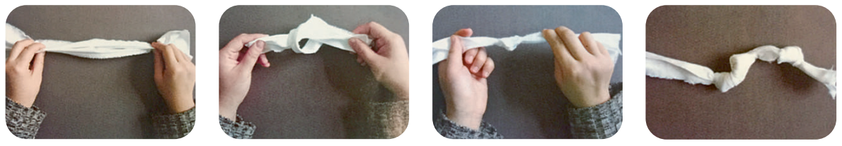
扎染
02
（二）工艺实践
1.扎结
扎结的主要技法有结、捆、缝等。
结：将布料按需要折叠、扭曲成各种形状后，直接打结。由于布料的薄厚不同，结的大小以及松紧也不同，使打结形成的图案丰富多变。
① 将布料均匀折叠成条状。
② 打成结。
③ 将结拉紧。
④ 打结完毕。

Slide 12
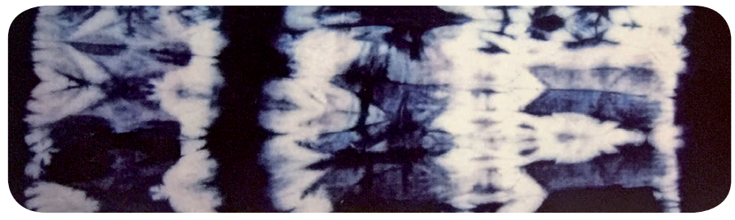
扎染
02
（二）工艺实践
打结法扎染完成后效果

Slide 13
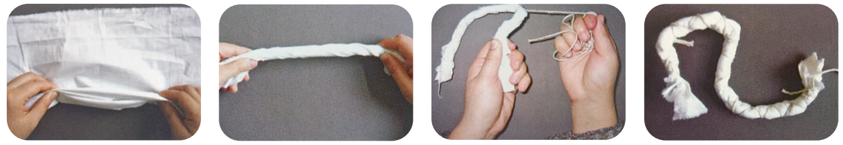
扎染
02
（二）工艺实践
捆：用线或绳在布料的特定部位进行捆绑，使之形成多样的图案变化。制作时，可根据情况灵活捆绑。
① 均匀折叠布料。
② 双手反向扭曲。
③用棉绳缠绕捆绑。
④ 捆绑完毕。

Slide 14
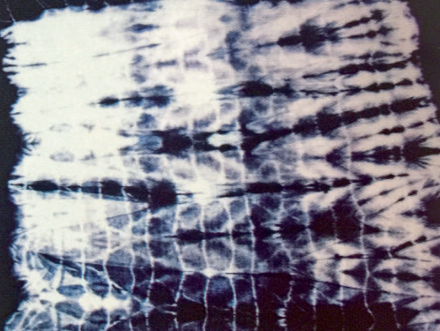
扎染
02
（二）工艺实践
捆绑法扎染完成后效果

Slide 15
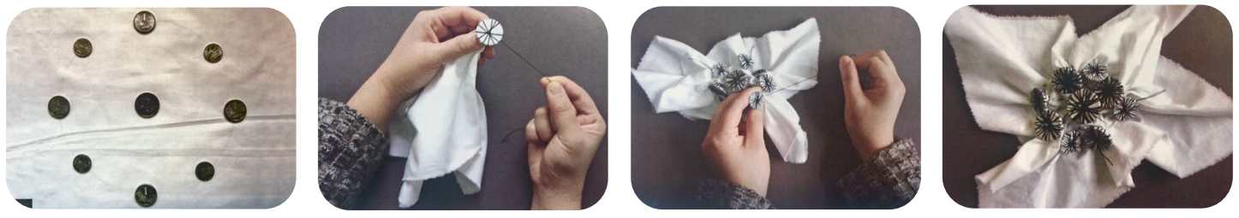
扎染
02
（二）工艺实践
缝：用针线将硬币、纽扣等物体缝在织物上，用以防染，浸染后抽去所缝的线，形成不同的晕染花纹。
① 将硬币摆放整齐并做标记。
② 从中心开始用针线将硬币缝在织物上。
③ 向外围依次缝制。
④ 缝制完毕。

Slide 16
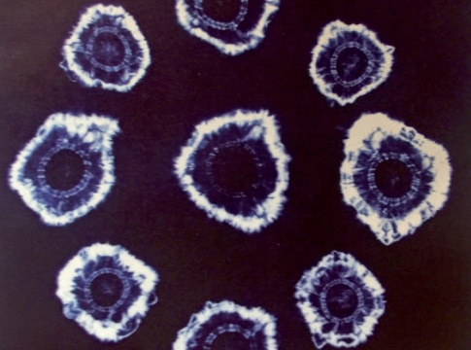
扎染
02
（二）工艺实践
缝制法扎染完成后效果

Slide 17
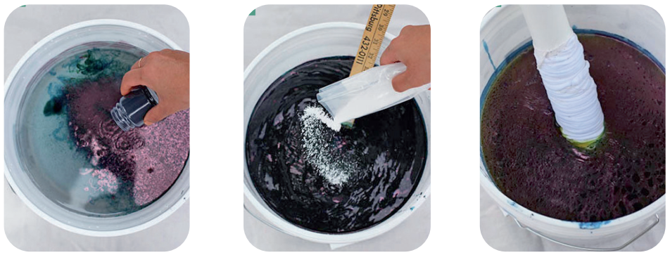
扎染
02
（二）工艺实践
2.染色
① 将染料按比例倒入热水里。
② 加入固色剂。
③ 将捆扎的布料放入染料中，用手按摩挤压布料，静置5分钟左右。

Slide 18
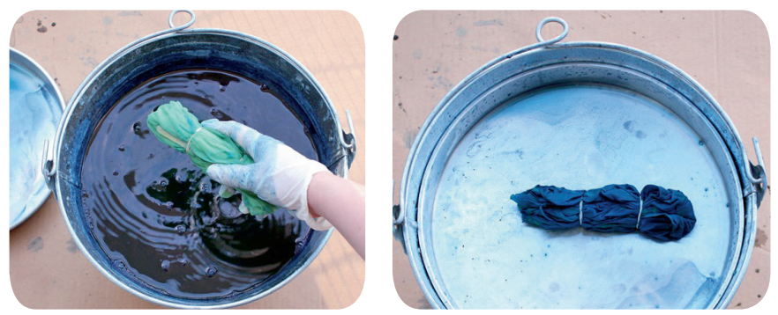
扎染
02
（二）工艺实践
3.等待氧化
用靛蓝染的布料刚开始呈绿色，经过几分钟氧化，颜色会变为深蓝。为确保染色充分，可以小心掀起一角，看看里面的状况。若颜色不够深，可重复上面的染色步骤。

Slide 19
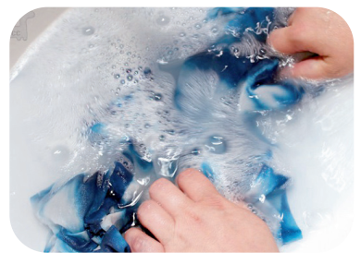
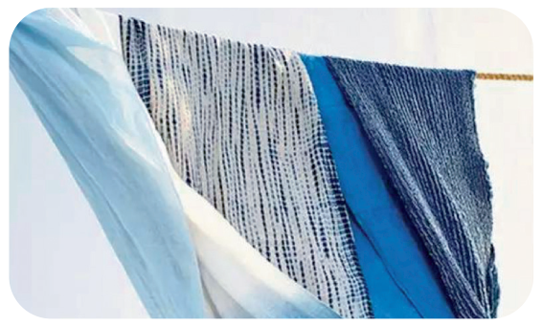
扎染
02
（二）工艺实践
4.拆线、清洗
5.晾干
用清水彻底洗去布褶中残留的染液，水洗后拆线。拆完线后再用清水洗一遍。
将展开的布料挂起来，自然阴干，晾时不断翻动布料，防止出现不均匀色斑。

Slide 20
第四节
思考与练习

Slide 21
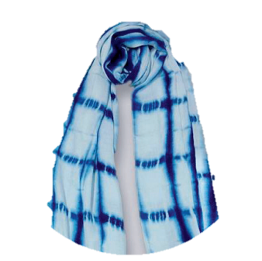
扎染
02
（二）工艺实践
思考
查阅相关资料，思考传统扎染工艺品为何以蓝白间色为主。

Slide 22
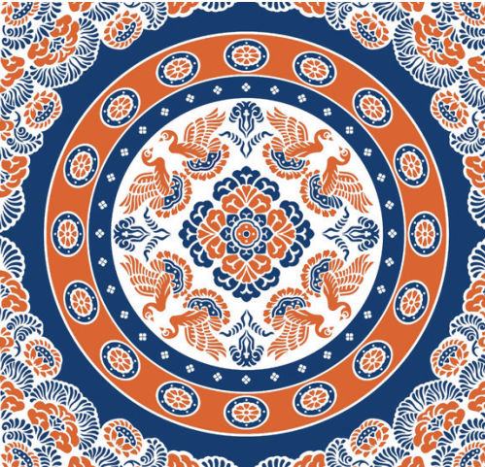
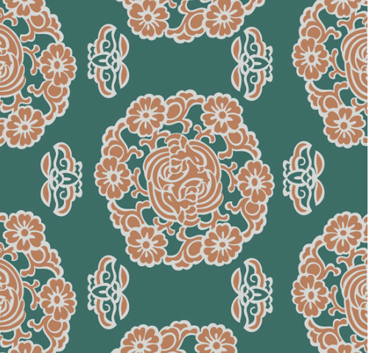
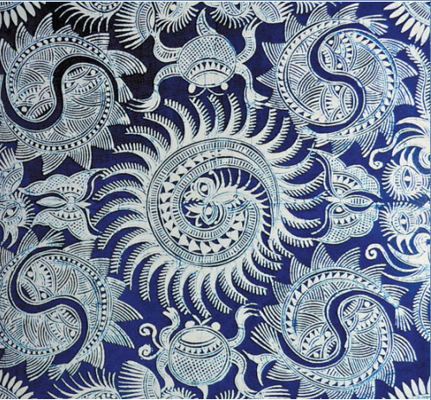
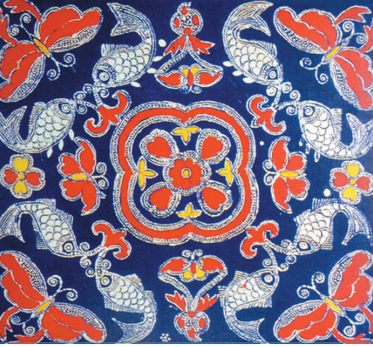
扎染
02
02
（二）工艺实践
思考
查阅相关资料，了解中国传统夹缬（镂空版印花）与蜡缬（蜡染）等相关工艺及作品。
朵花团窠对雁纹夹缬
苗族蜡染鱼龙纹
蝴蝶团花飞鸟纹夹缬
彩色蜡染鱼蝶图案

Slide 23
谢谢观看！

